Slide 1
Педмастерская «Современный урок иностранного языка. Слагаемые успеха.»
Лазарева С.В., учитель англ.языка
МАОУ лицея №7

Slide 2
Современный урок-проблемный урок
I этап мотивационный
II этап осмысления информации
III этап включение в систему знаний и повторение
IV этап «рефлексия»

Slide 3
Основополагающие принципы современного урока
определение места урока в системе обучения языку;
постановка реально достигаемой и легко проверяемой цели урока;
выполнение продуктивных видов работы;
решение реальных задач и проблем;
применение разнообразных форм организации процесса;
внедрение технологии сотрудничества;
использование системы самооценки и саморефлексии обучающихся.

Slide 4
Циклограмма деятельности учителя
ПЛАНИРОВАНИЕ
АНАЛИЗ
СОБСТВЕННОЙ
ДЕЯТЕЛЬНОСТИ
ОРГАНИЗАЦИЯ
УЧЕБНОЙ
ДЕЯТЕЛЬНОСТИ
ОЦЕНИВАНИЕ
ДОСТИЖЕНИЙ
УЧАЩИХСЯ

Slide 5
Реверсивный урок
1. Ожидаемые результаты
Учебные цели
2. Свидетельства достижения поставленных целей
Констатирующее
оценивание
3. План действий
уроки

Slide 6
Скаффолдинг
Учебный скаффолдинг это предоставление достаточной поддержки для стимулирования в обучении, когда общие представления и понятия даны ученикам.

Slide 7
СКАФФОЛДИНГ
-ресурсы
-задания в соответствии уровню (ЗБР)
-примеры, образцы, инструкции и руководства
-листы обратной связи

Slide 8
Ресурсы
Справочная литература
Грамматический справочник
Словари
Тексты
Аудио, видео ресурсы
Ресурсы Интернета

Slide 9
Формирующее оценивание
Балльная
система
Критериальный подход
Разноуровневые задания
Таблицы самооценивания
Портфолио ученика
Таблицы образоват.
результатов

Slide 10
Задания в соответствии уровню (ЗБР)
1Level Choose the correct items.
2 Level Match the parts of the sentences.
3 Level Tell about Harry Potter’s daily routine. Use the following plan.(7-8 sentences)
4 Level Imagine you are a reporter from the magazine “ The young magician”. Interview Ron Wisly (or Hermione Granger ) about Harry Potter’s daily routine. Make up a dialogue and act it out. (5-6 exchanges)

Slide 11
Разноуровневые задания
Выпускник научится (базовый) | Познавательные уровни и критерии оценки | Примерные образцы заданий
 | Знание- 1 балл | Назовите…. Когда…..? Выберите правильный ответ….
 | Понимание-2 балла | Почему……? Объясните…..
 | Применение –по образцу 3 балла | Сравните…..
Выпускник получит возможность научиться (повышенный) | Применение в измененной ситуации -4 балла В новой ситуации- 5 баллов | Аргументируйте….. Напишите эссе….
 | Обобщение и систематизация- 6-7 баллов | Разработайте план (проект)… Дайте аргументы за и против…
 | Ценностное отношение- 8-10 баллов | Твое отношение к….. Что это значит для….

Slide 12
Разноуровневые задания
Уровень успешности | 5-балльная шкала | 10-балльная шкала | 100%
Необходимый (базовый) уровень | «3» частично успешное решение типовой задачи ( с незначит. ошибкой или помощью) | 2 | 50-64%
 | «4» полностью успешное решение типовой задачи | 5- полное усвоение | 65-74%
Повышенный (программный уровень) | «4+» частично успешное решение нестандартной задачи (прим.новое знание или в новой ситуации) | 6-с незнач.ошибкой и помощью 7-либо с ошибк., либо с помощью | 75-89%
 | «5» полностью успешное решение нестандартной задачи | 8 | 90-100%
Максимальный (необязательный) уровень | «5+» частично успешное решение задачи по мат-лу неизуч. в классе/самост.добытые знания | 9 | Отдельная шкала 50-69%
 | «5 и 5»полностью успешное решение задачи по неизуч.мат-лу | 10 | Отдельная шкала 70-100%

Slide 13
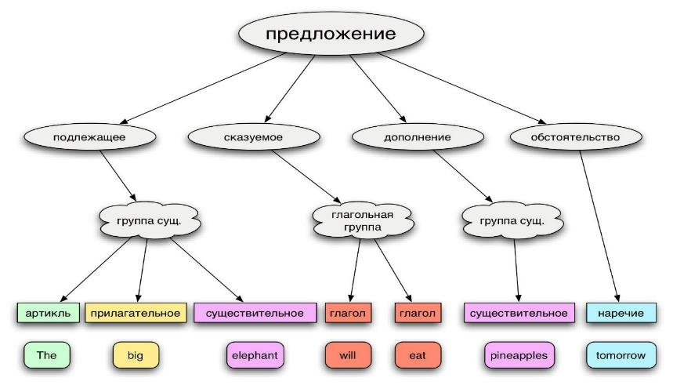
Примеры, образцы, инструкции и руководства
Схема/диаграмма

Slide 14
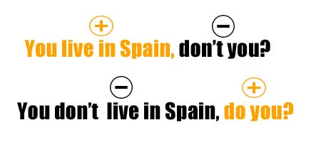
Disjunctive question/tag questions
1 Определить 1 часть утверждение или отрицание.
2 Определить в каком времени употребляется глагол.
3 Вспомнить вспомогательный глагол для данного времени.
4 Поставить в конец предложения вспомогательный глагол в нужной форме (+/-)
5 Добавить в конец предложения местоимение заменяющее действующее лицо.

Slide 15
Карточки-подсказки
s
V 2
ed
was
were + V ing

Slide 16
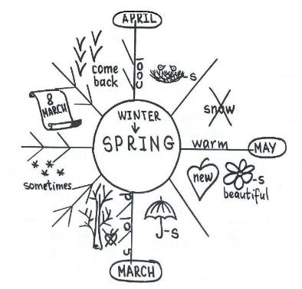
Mind map

Slide 17
Кластер

Slide 18
План /карта

Slide 19
Карточки “flow chart”

Slide 20
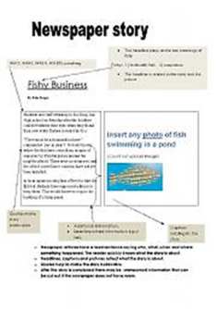
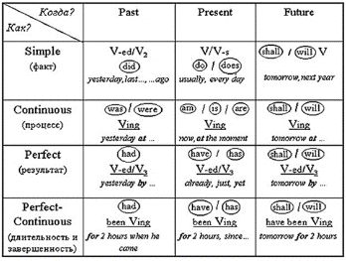
Визуальные образы
Картина
Фото
Плакат
Символика
Таблица

Slide 21
«Рабочий журнал учителя»
ФИ | Давать инструкции и указания (письменно) | Писать небольшую статью о знаменитости (письменно) 50-60 слов | Вести диалог - расспрос о месторасположении в городе ( устно) 5-6 реплик | Говорить о транспорте в Лондоне (устно) 7-8 предл.
1.Катя А | 5 | 4 | 5 | 5
2.Артем Б | 4 | 4 | 5 | 4
3.ЖаннаГ. | 5 | 5 | 4 | 5
…………... …………..
Выводы: | Большая часть учеников освоила умения на «хорошо» и «отлично» | Большая часть учеников освоили умение на «хорошо». Обратить внимание на формат письменной работы «статья», правописание отдельных слов. | Почти все учащиеся освоили умение на «отлично» | Почти все учащиеся освоили умение на «хорошо» и «отлично»

Slide 22
«Дневник ученика» Module 3
ФИ | Давать инструкции и указания (письменно) | Писать небольшую статью о знаменитости (письменно) 50-60 слов | Вести диалог - расспрос о месторасположении в городе ( устно) 5-6 реплик | Говорить о транспорте в Лондоне (устно) 7-8 предл. | Выводы:
Артем Б. | 4 Выучить образование повелительного наклонения (см.GR3) | 4 Правописание слов ( см. WL3) | 5- Обратить внимание на интонацию вопрос.предлож. | 4 Рассказ из 6 предложений. | Все умения усвоены «хорошо», обратить внимание на рекомендации

Slide 23
Чек-лист

Slide 24
7 правил технологии «Оцениваем» по ФГОС
ЧТО? Все действия! Но отметка – за решение конкретной задачи
КТО? Ученик + учитель в диалоге
СКОЛЬКО? Одна задача – одна отметка
ГДЕ? В таблицах образовательных результатов и в портфеле достижений школьника
КОГДА? Текущие – по желанию, тематические – обязательны (+право пересдачи)
КАК? По критериям уровней успешности (с переводом в любой тип отметок)
ПРЕДМЕТНЫЕ– по таблице образовательных результатов, а итоговая – по всем накопленным результатам портфеля достижений и диагностик

Slide 25
Саморефлексия ученика
-Что нужно сделать?
-Удалось ли получить результат?
-Все правильно или есть недочеты?
-Самостоятельно или с чьей-то помощью?
-Как отличаем «5», «4», «3»?
-Какую отметку ты себе поставишь?

